Slide 1
用愛傳承護理 擁抱護理
尋
從
薪
您
夜班費
小大夜 550元-750元+補助 (550元-950元) (領有113年全民健保強化醫院夜班護理照護量能方案)
N4 57,600元/年
久任獎金
急性病房 24,000-36,000元(年)
特殊單位 14,400-72,000元 (年)
忙碌津貼 (佔床率>90%) 約3000元/月
證照津貼 12,000-84,000元
進階獎金
N1 18,000元/年
N2 24,000元/年
42,000元/年
報到留任
輪班
36,000-62,400元(年)
不輪班
第2年起核給
26,400-45,600元(年)
其他
小大夜
機構(護理之家)
24,000-60,000元(年)
單位津貼
≧15天 750元
950元
不輪班30,000元(年)
輪班
36,000元(年)
500元
700元
單位:護理科 分機5407

Slide 2
用愛傳承護理 擁抱護理
薪
從
尋
您
新進病房護理師平均月薪51, 000元起(含3大3小+夜班費)
夜班費 500-950元/日
進階獎金18,000-57,600元/年
久任獎金 36,000-62,400元/年
單位津貼14,400-72,000元/年
證照津貼 12,000-84,000元/年
報到、留任獎金30,000-36,000元/年
單位:護理科 分機5407

Slide 3
“最後一哩學程"招您來!!!
本院實習之「最後一哩」護理學生，於畢業後即本院就職者，到職後給予獎勵金約9,000元，以資鼓勵
負責單位:護理科
分機:5403

Slide 4
臺中醫院歡迎你加入

Slide 5
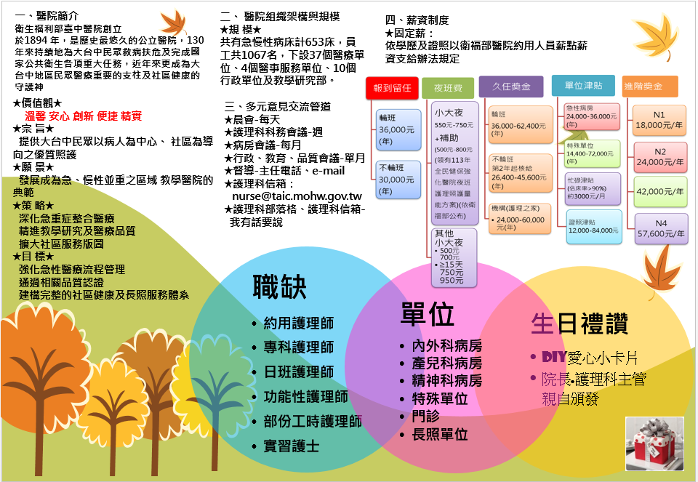
臺中醫院歡迎你加入

